Slide 1
Sayısal Haberleşme
Prof.Dr. Adnan Kavak, Bilgisayar Mühendisligi Bölümü
Bahar 2014 Dönemi
Ders Konuları
Giriş, sinyal ve sistemlere bakış
Örnekleme, Quantalama, Çoğullama, ve PCM
Temel Bant Modülasyon
Hat Kodlaması
Temel Bant İletim için Optimum Filtreleme (Semboller arası girişim, darbe şekillendirme filtresi, eşlenmiş filtreleme, yükselmiş cosine filtresi, equalization)
Bantgeçiren Modülasyon/Demodülasyon ve Sezme
Hata Kontrol Kodlaması
Enformasyon Teorisi ve Kaynak Kodlama

Slide 2
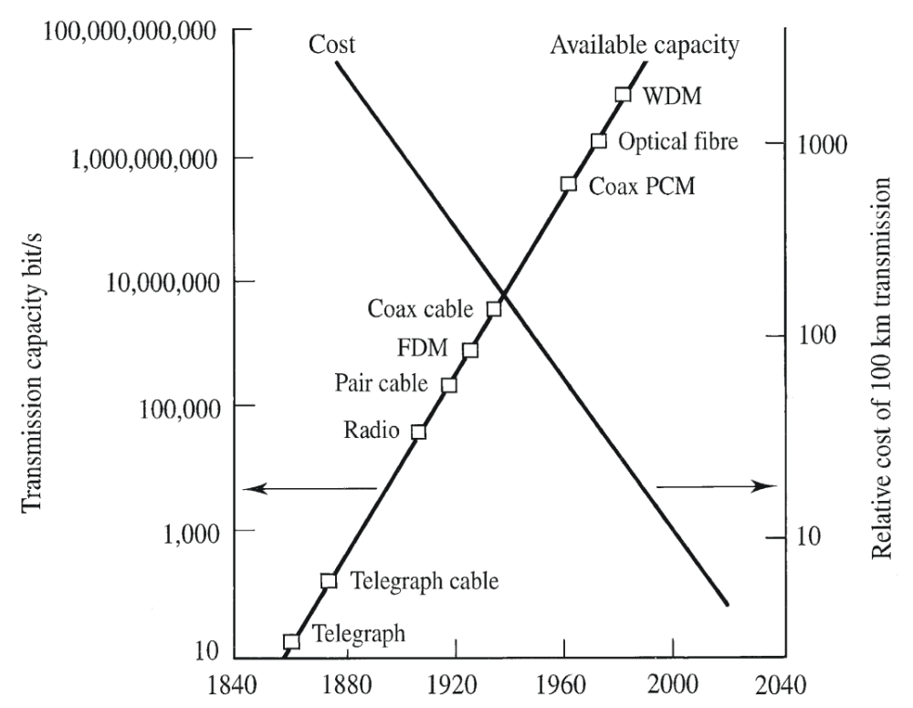
Telekomunikasyon trafiği gelişimi (Kaynak: Technical demographics, 1995)

Slide 3
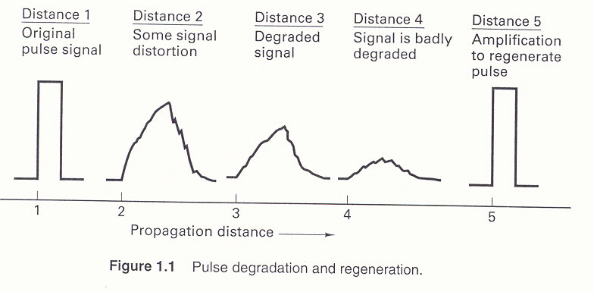
Neden Sayısal Haberleşme?
Sayısal sinyaller analog sinyallere göre gürültü ve parazit sinyallerinden
daha az etkilenirler
Sayısal sinyallerdeki bozulmalar tekrar ediciler (regenerative repeaters)
tarafından giderilebilir
Hata sezme (error detection) ve düzeltme (correction) teknikleri sayesinde az hata
oranlı sinyal iletimi yapılabilir
Sayısal sinyallere parazit ve karıştırıcı sinyal etkilerinden korunabilmek için
güvenlik ve kriptolama gibi sinyal işleme teknikleri uygulanabilir
Sayısal devreler analog devrelere göre daha esnek, daha dayanıklı, ve daha az
Maliyetli olarak tasarlanabilir

Slide 4
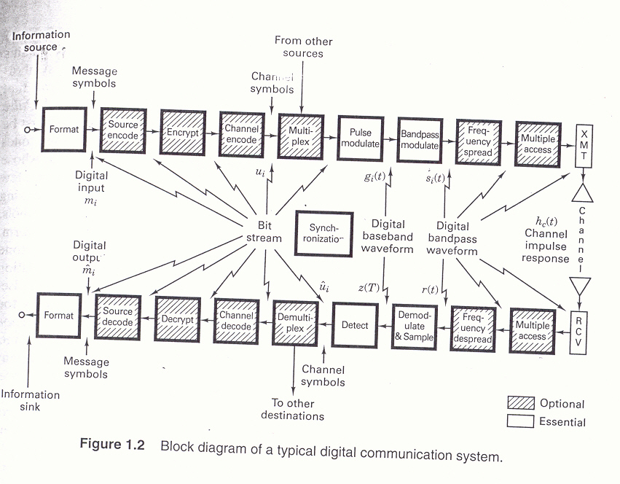
Tipik Sayısal Haberleşme Sistemi
(Kaynak: Digital Communications, B. Sklar)

Slide 5
Sayısal Haberleşme Alıcı-verici birimi
(Kaynak: Digital Communications, I. Glover)

Slide 6
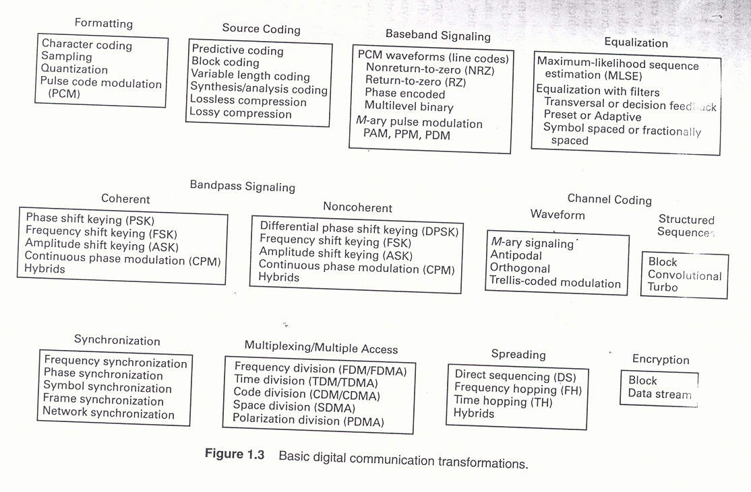
Sayısal Haberleşme Sistemindeki Temel Sinyal İşleme Fonksiyonları (Kaynak: Digital Communications, B. Sklar)

Slide 7
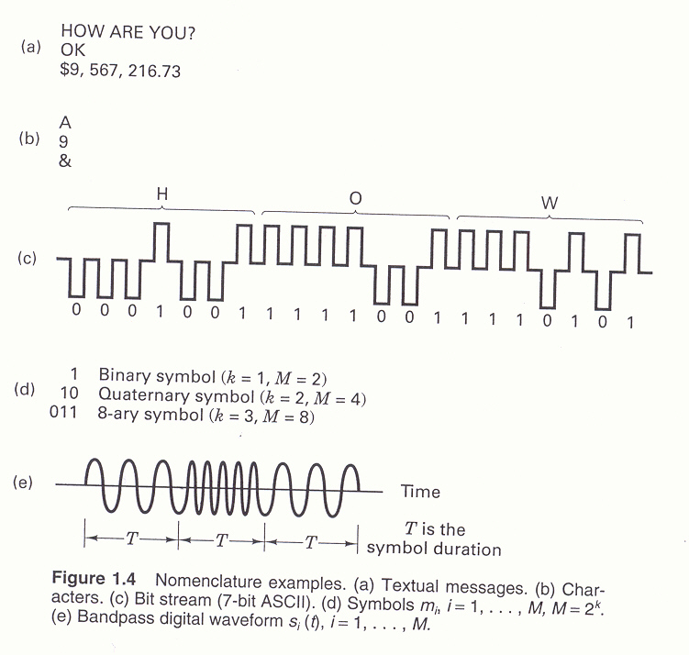
Bazı Sayısal Haberleşme Kavramları
(Kaynak: Digital Communications, B. Sklar)
Metin mesajı
Karakter mesajı
Bit mesajı
Semboller
Bantgeçiren sayısal dalga şekli

